Slide 1

知识点：利用Metasploit的执行攻击的步骤

Slide 2
01
ms08-067_netapi漏洞两个可用攻击特征
02
攻击用密码列表制作
03
Metasploit框架下载安装
04
利用Metasploit的执行攻击的步骤
目录
05
启动配置文件执行攻击
06
利用python-nmap模块探测主机445端口
07
设置TCP反弹连接的Payload
08
针对用户名和密码组合暴破

Slide 3
4
利用Metasploit的执行攻击的步骤

Slide 4
利用Metasploit的执行攻击的步骤
步骤一：对主机进行扫描
步骤二：使用search命令查找相关模块
步骤三：使用use调度模块
步骤四：使用info查看模块信息
步骤五：设置攻击参数
步骤六：渗透攻击

Slide 5
利用Metasploit的执行攻击的步骤
步骤零：环境配置
Windows XP：作为被攻击机，IP：192.168.6.135
Kali：攻击机，IP：192.168.6.136

Slide 6
利用Metasploit的执行攻击的步骤
步骤一：对主机进行扫描
检查系统漏洞的关键就是检测系统的端口的开放，由于Metasploit中的exploit模块，需要经常设置参数的原因，我们可以使用TCP扫描模块来对系统的开放端口进行扫描。

Slide 7
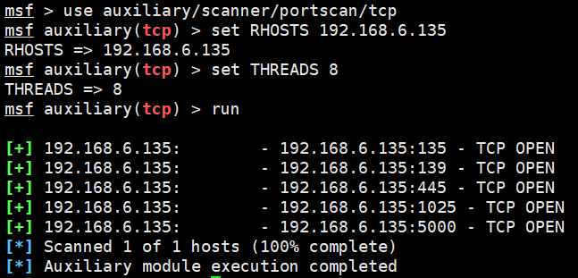
利用Metasploit的执行攻击的步骤
如图所示，可以看到机器开放的端口、状态。其中，最重要的是端口号。如果端口关闭，不可能渗透了，可以根据软件寻找对应的漏洞。

Slide 8
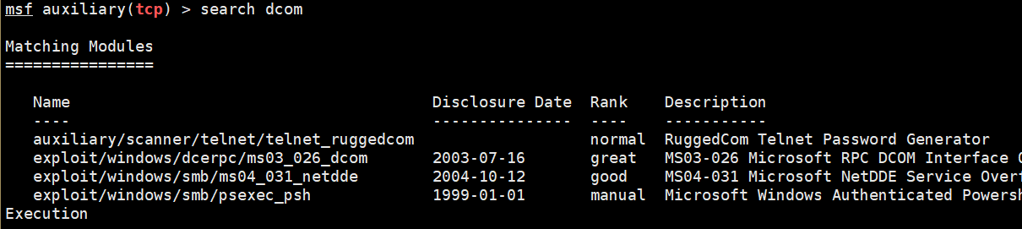
利用Metasploit的执行攻击的步骤
步骤二：使用search命令查找相关模块

Slide 9

利用Metasploit的执行攻击的步骤
步骤三：使用use调度模块
通过命令use ExploitName加载模块，如果”>”左边与之前发生变化（最小方），则模块加载成功。

Slide 10
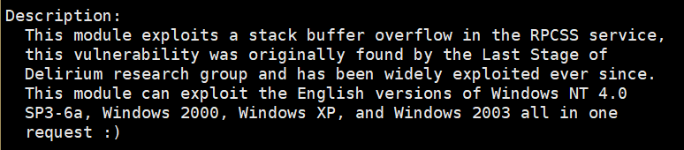
利用Metasploit的执行攻击的步骤
步骤四：使用info查看模块信息
左图（Description）中的描述信息，确定是否针对漏洞。现阶段，我们选择忽略，但为了了解学习Metasploit，建议大家看看。

Slide 11
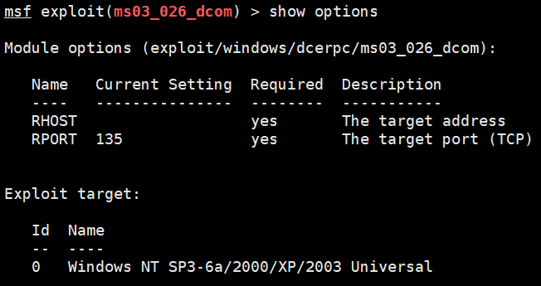
利用Metasploit的执行攻击的步骤
步骤五：设置攻击参数
首先通过show options或options，查看需要填写的参数，然后根据要求设置攻击参数。

Slide 12

利用Metasploit的执行攻击的步骤
步骤五：设置攻击参数
设置攻击目标、设置payload。

Slide 13
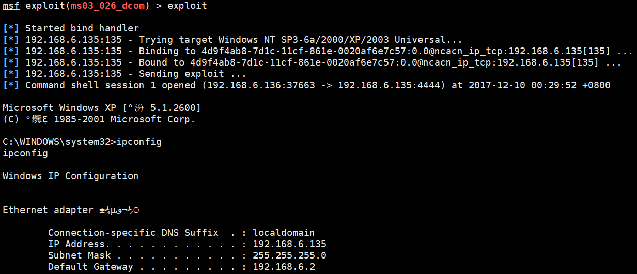
利用Metasploit的执行攻击的步骤
步骤六：渗透攻击

Slide 14


谢谢

